Slide 1
Úvod do ekonomické sociologie
BPV_SOPE Ekonomická sociologie

Slide 2
Dilemata a spory mezi jednotlivými přístupy sociologie
Základní otázka č. 1: Jsme produkty anebo tvůrci společnosti? Sociální struktura vs. sociální jednání (tj. makroperspektiva společnosti vs. mikroperspektiva jedince)? → viz první přednáška
Základní otázka č. 2: Jak je vůbec možný řád (stabilita) ve společnosti? Co ji drží pohromadě?
Konsensus vs. konflikt (které tendence jsou hlavním rysem společnosti?)
Vznik moderního světa/kapitalismu (jaké jsou jeho příčiny a hlavní mechanismy?)
Sociální nerovnosti (jejich „funkčnost“, povaha, příčiny a důsledky)

Slide 3
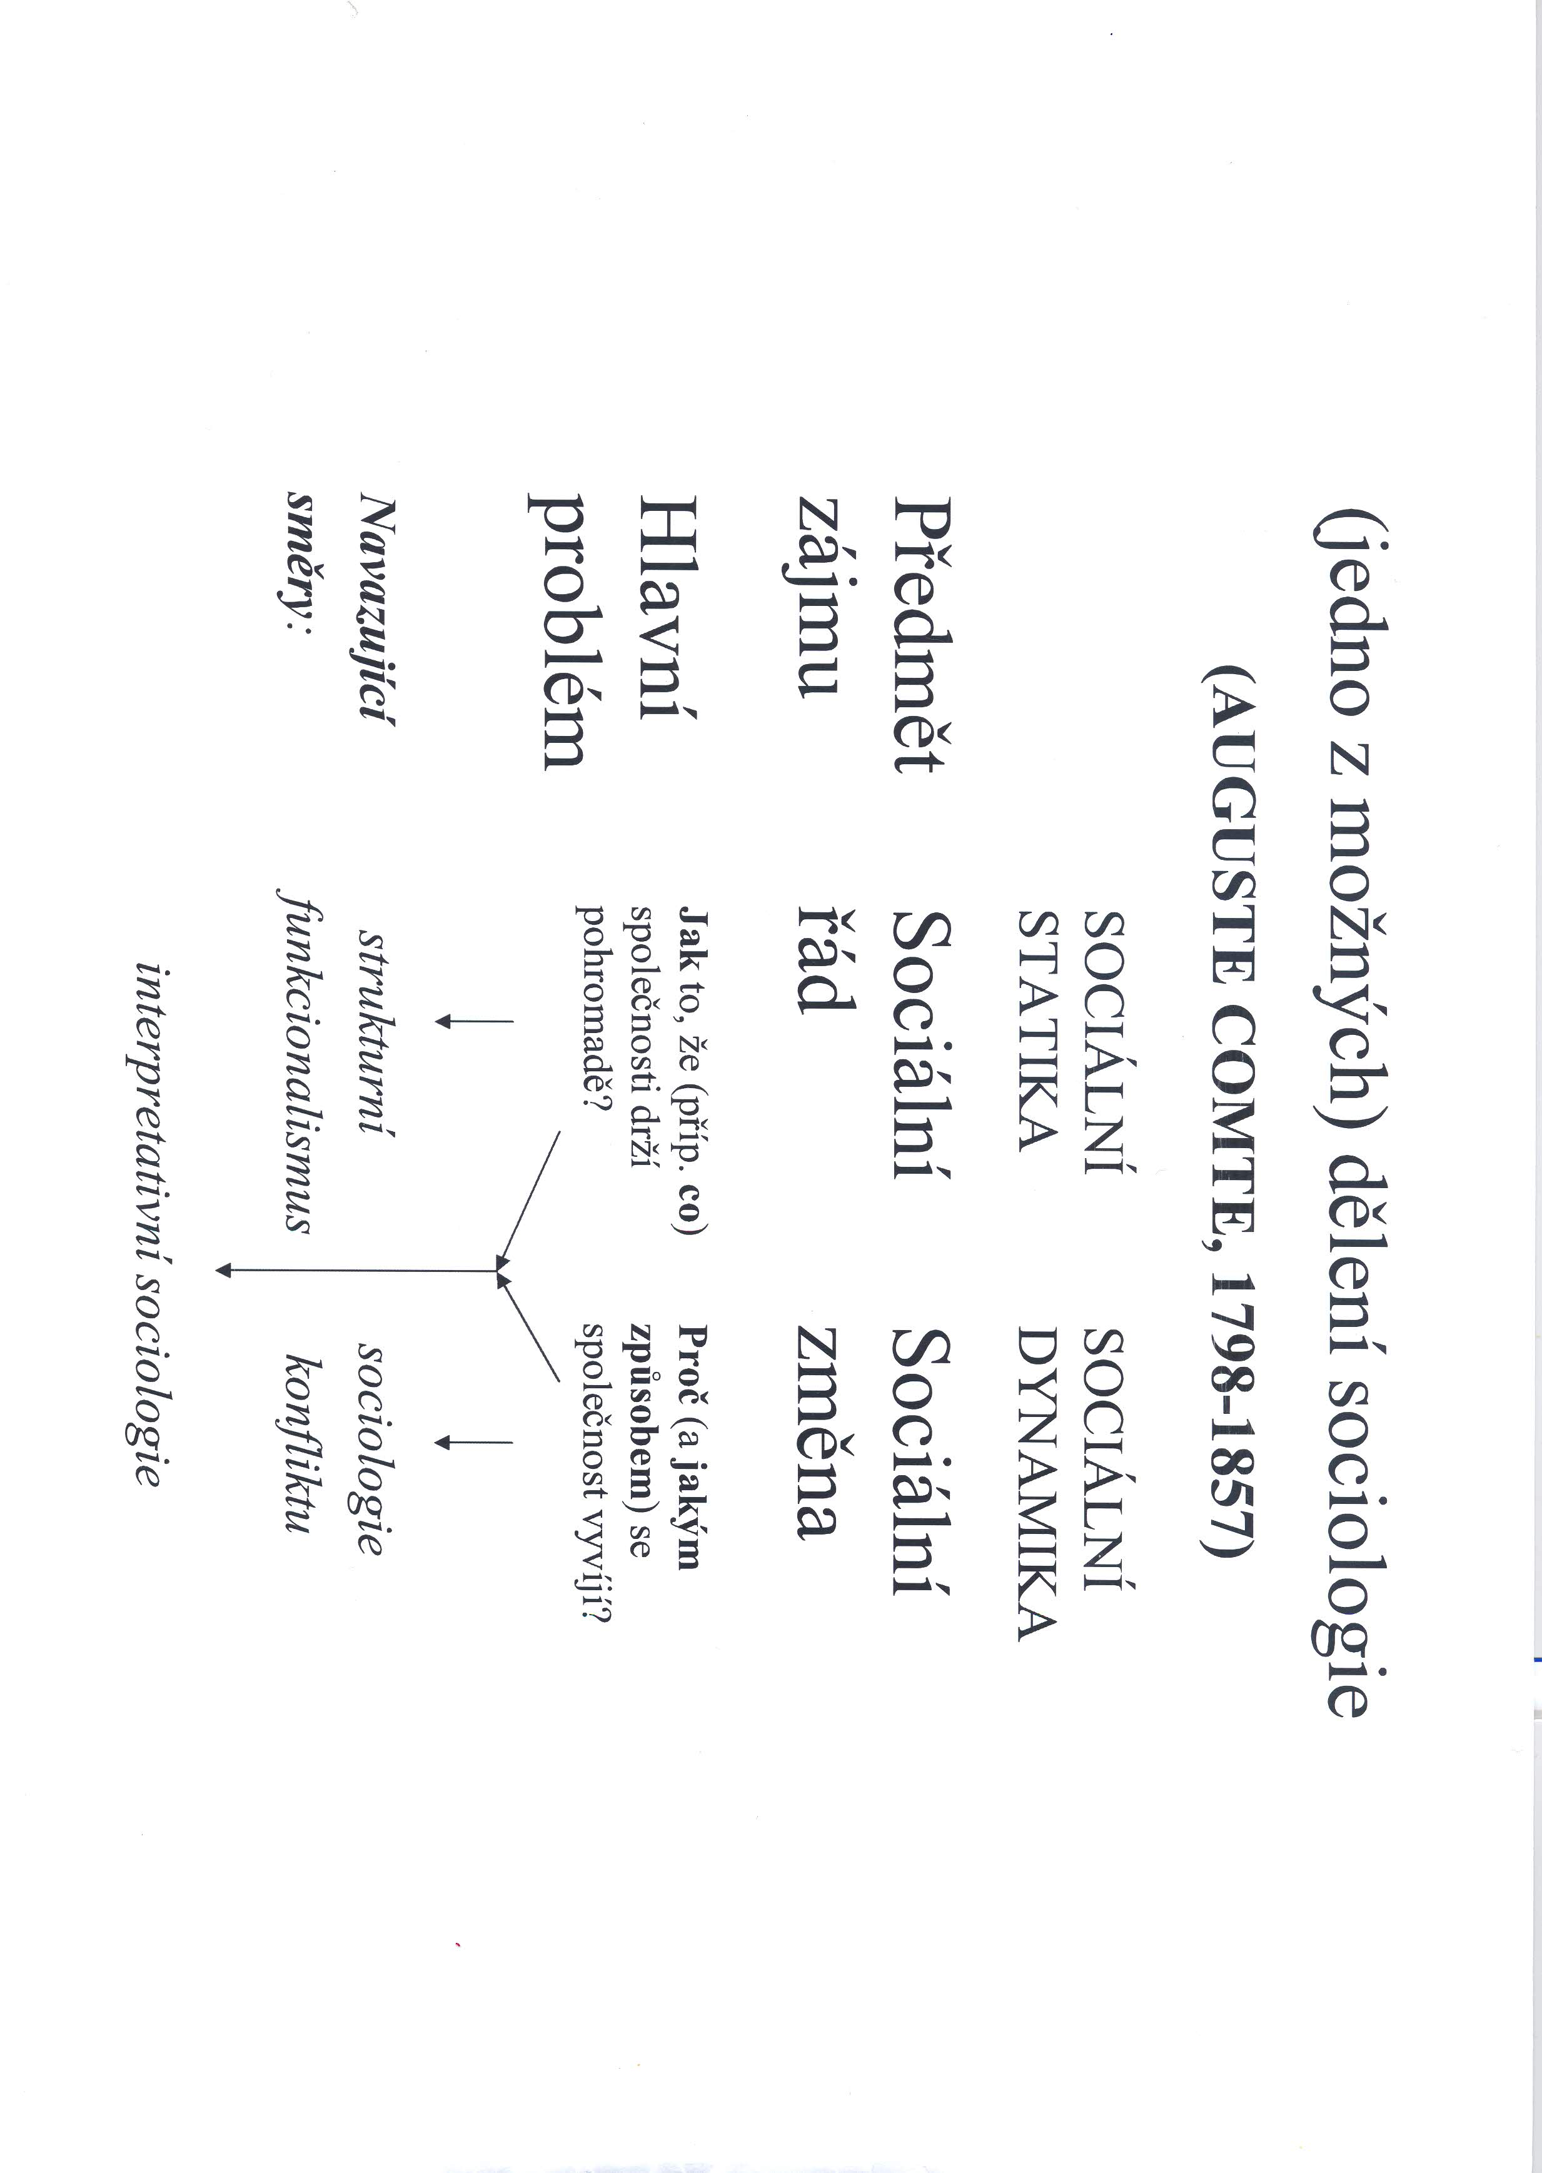
Struktura sociologie

Slide 4
Rozdíly mezi sociologií a ekonomií
1. Definice aktéra
Individualismus (autenticita) vs. normami řízený aktér
2. Motivy (racionalita) jednání
typy racionality
3. Vztah mezi jedincem a trhem/společností
usilování o statky vs. usilování o pozice
4. Cíle a metody analýzy
předvídání, simulace vs. popis a vysvětlení
5. Vztah k vlastní tradici

Slide 5
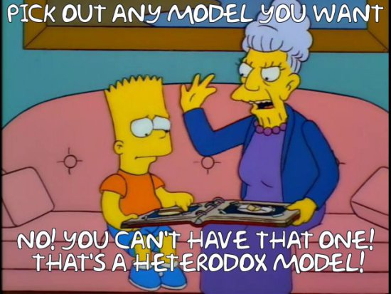
Vztah sociologie a ekonomie
Ekonomie – klasické a neoklasické tradice dominují (aktéři mají kompletní informace, a tyto informace jsou zdarma) byť jsou korigovány (riziko, nejistota, omezená racionalita, psychologie)
Sociologie – bez dominantní teoretické tradice (sociální systém vs. teorie jednání vs. vztahová sociologie …)

Slide 6
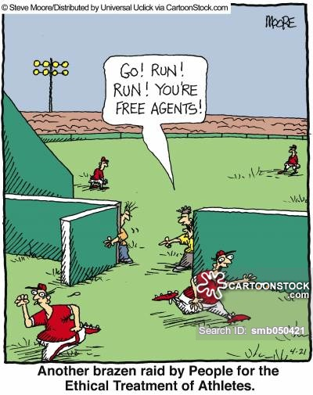
Vztah sociologie a ekonomie
Koncept aktéra: metodologický individualismus vs. interagující individuum a skupiny (individuální jednání je sociální - vždy orientované na ostatní)

Slide 7
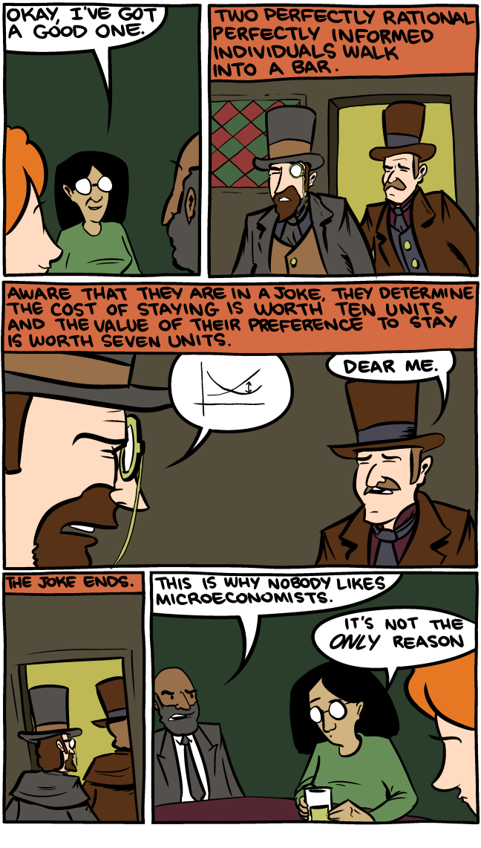
Vztah sociologie a ekonomie
Koncept ekonomického jednání: stabilní set preferencí a maximalizace užitku vs. různé typy ekonomického jednání (tradiční, afektivní, racionální); formální vs. substantivní racionalita; racionalita jako předpoklad vs. racionalita jako proměnná;
Význam ekonomického jednání – vztah mezi vkusem a cenou/množstvím vs. historicky a sociálně podmíněný význam pro lidské jednání; vztah mezi sobě rovnými individui vs. perspektiva moci

Slide 8
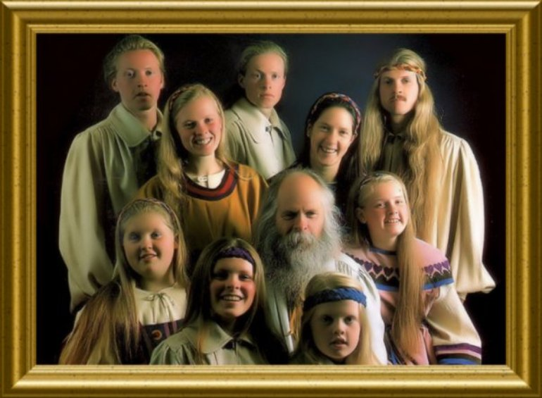
Vztah sociologie a ekonomie
Omezení ekonomického jednání – vkus a nedostatek zdrojů vs. množství sociálních, kulturních či politických faktorů

Slide 9
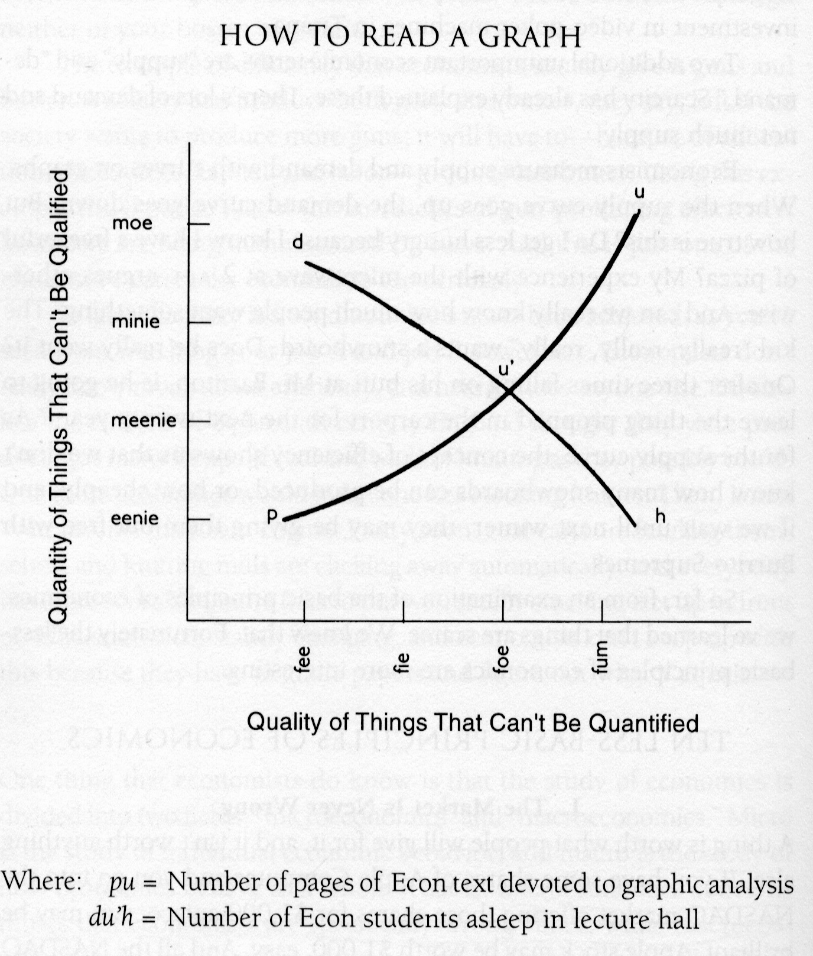
Vztah ekonomiky a společnosti
Hlavní téma ekonomie je směna, trh a fungování ekonomiky, častý předpoklad stabilních sociálních parametrů (vs. institucionální teorie a teorie her)
vs.
ekonomický proces jako organická součást společnosti – analýza ekonomických procesů, analýza propojení a interakcí mezi ekonomikou a zbytkem společnosti, a studium institucionálních kontextů, které představují společenský kontext ekonomiky

Slide 10
Vztah sociologie a ekonomie
Cíle analýzy: odmítání popisu, cílem je predikce na základě teorie (formální modely) vs. snaha o citlivý popis a porozumění než dojde k vysvětlení, spoléhání se na empirická data

Slide 11
Typ využívaných dat v sociologii a ekonomii
spoléhání se na data generovaná samotnými ekonomickými procesy (tržní chování, obchody na burze, oficiální ekonomické statistiky)
vs.
Výběrová šetření, dotazníky, zúčastněné pozorování, rozhovory, terénní pozorování, historická data.

Slide 12
Definice
Jak vznikly ekonomiky a odkud se vzaly trhy? Co je to zakořeněnost jevů ve společnosti? Jak politika, sítě a kultura ovlivňují ekonomiku? Proč se kapitalismus v různých zemích tak liší?
Ekonomická sociologie je „sociologická perspektiva aplikovaná na ekonomické jevy a procesy.“
Jde o aplikaci teorií, proměnných a vysvětlujících modelů sociologie na ty komplexní činnosti, které souvisejí s produkcí, distribucí, směnou a spotřebou vzácných zboží a služeb.

Slide 13
Co je to ekonomická sociologie?
Is Fertility a Leading Economic Indicator?
Kasey Buckles, Daniel Hungerman, Steven Lugauer
NBER Working Paper No. 24355
Issued in February 2018
NBER Program(s):Children, Economic Fluctuations and Growth
Many papers show that aggregate fertility is pro-cyclical over the business cycle. In this paper we do something else: using data on more than 100 million births and focusing on within-year changes in fertility, we show that for recent recessions in the United States, the growth rate for conceptions begins to fall several quarters prior to economic decline. Our findings suggest that fertility behavior is more forward-looking and sensitive to changes in short-run expectations about the economy than previously thought.

Slide 14
Příklad: dopad kultury na ekonomické chování
Salamon (1992) documents that in southern Illinois, in spite of the similarity of environmental conditions, towns inhabited by descendants of German-Catholics who settled in the 1840s and towns inhabited by descendants of Yankee settlers from other parts of the United States (mainly Kentucky, Ohio and Indiana) showed substantial differences in the structure of land ownership, farming practices, choice of crops and female fertility. German-Catholics almost never sold their land and had on average more children, and thus tend to grow crops that are more labor-intensive to employ their children. Yankees saw farming as a business, bought and sold land more often, grew less labor-intensive crops such as corn, and had fewer children. Interestingly, while Yankees were generally more profitable, the German-Catholic model did not become less prevalent after more than a century, because of the higher fertility of German Catholics. Not only did culture have an effect, but this effect persisted over time in spite of its lower profitability.

Slide 15
Tradice ekonomické sociologie
K. Marx: role ekonomiky ve společnosti, ekonomika (materiální zájmy, materiální základna) jako vysvětlení vývoje společnosti; proti ekonomickému individualismu – teorie tříd
M. Weber: popis počátků moderního kapitalismu (protestantská etika); zájmy jako subjektivní kategorie; ekonomický vztah jako ekonomické jednání dvou aktérů orientovaných na sebe
E. Durkheim: dělba práce jako diferenciace společnosti a prvek její integrace; vs. homo economicus – není možné oddělit ekonomické a sociální elementy lidského jednání
G. Simmel: konkurence jako něco co ovlivňuje i ostatní mimo konkurenty, konkurence vs. konflikt, role důvěry pro ekonomiku
K. Polanyi: technologický pokrok si vynutil nový ekonomický řád a následně i politický řád

Slide 16
Současné koncepty a témata ekonomické sociologie
Teorie organizací (DiMaggio, institucionální isomorfismus)
Teorie sítí (Burt, strukturální díry; Granovetter, důležitost „vzdálených“ vazeb)
Kulturní sociologie (Boltanski, Thévenot, ospravedlnění a řády hodnot)
„Zakořeněnost“ ekonomiky v sociálních vztazích (Granovetter, vlivy prostředí na vztah jednotlivců a firem, význam kulturních kontextů)
Sociologické perspektivy se týkají zejména osobních vztahů, skupin, sociálních struktur (institucí), sociálních kontrol (sankce, normy, hodnoty).

Slide 17
Zdroje
Smelser, N a R. Swedberg: Introducing Economic Sociology, pp. 3-25 in N. Smelser a R. Swedberg (eds.) The Handbook of Economic Sociology. Princeton: Princeton University Press.
Beckert, Jens and Wolfgang Streeck. 2008. “Economic Sociology and Political Economy: A Programmatic Perspective.” MPIfG Working Paper 08/4. Max Planck Institute for the Study of Societies, Cologne.
Convert, Bernard and Johan Heilbron. 2007. “Where Did the New Economic Sociology Come From?” Theory and Society 36(1): 31-54.
Dobbin, Frank. 2004. “The Sociological View of the Economy.” Pp. 1-46 in The New Economic Sociology: A Reader, edited by Frank Dobbin. Princeton University Press.
Granovetter, Mark. 2002. “A Theoretical Agenda for Economic Sociology“. Pp. 35-59 in The New Economic Sociology: Developments in an Emerging Field, edited by Mauro Guillen, Randall Collins, Paula England and Marshall Meyer. Russell Sage Foundation.
Guillen, Mauro, Randall Collins, Paula England and Marshall Meyer. 2002. “The Revival of Economic Sociology.” Pp. 1-32 in The New Economic Sociology: Developments in an Emerging Field, edited by Mauro Guillen, Randall Collins, Paula England and Marshall Meyer. Russell Sage Foundation.
Swedberg, Richard. 1991. “Major Traditions of Economic Sociology.” Annual Review of Sociology 17: 251-276.
Swedberg, Richard. 2003. “The Classics in Economic Sociology.” Pp. 1-31 in Principles of Economic Sociology. Princeton University Press.

